Slide 1
开目AI整体解决方案

Slide 2
背景与政策
配色方案
01
02
方案介绍
03
智能体应用
04
能力与价值
目录标题为黑色浅色25%，微软雅黑22号
目录序号为白色，Arial字体36号

Slide 3
背景与政策
01
序号字体Arial 、字号138
目录标题为主体蓝色（rgb8,69,149），微软雅黑44号加粗；
子标题黑色浅色25%，微软雅黑18号

Slide 4



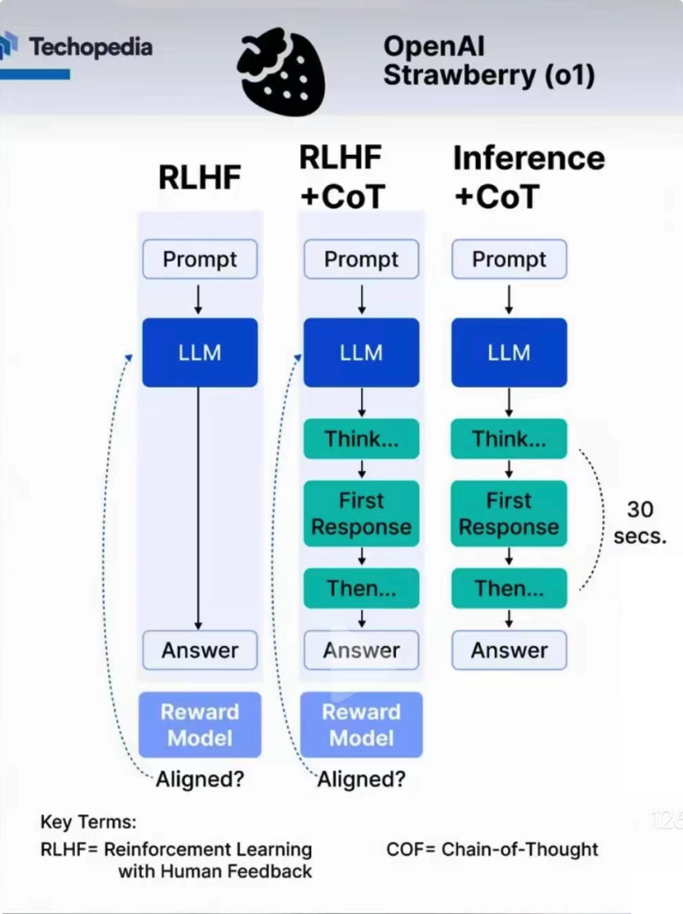
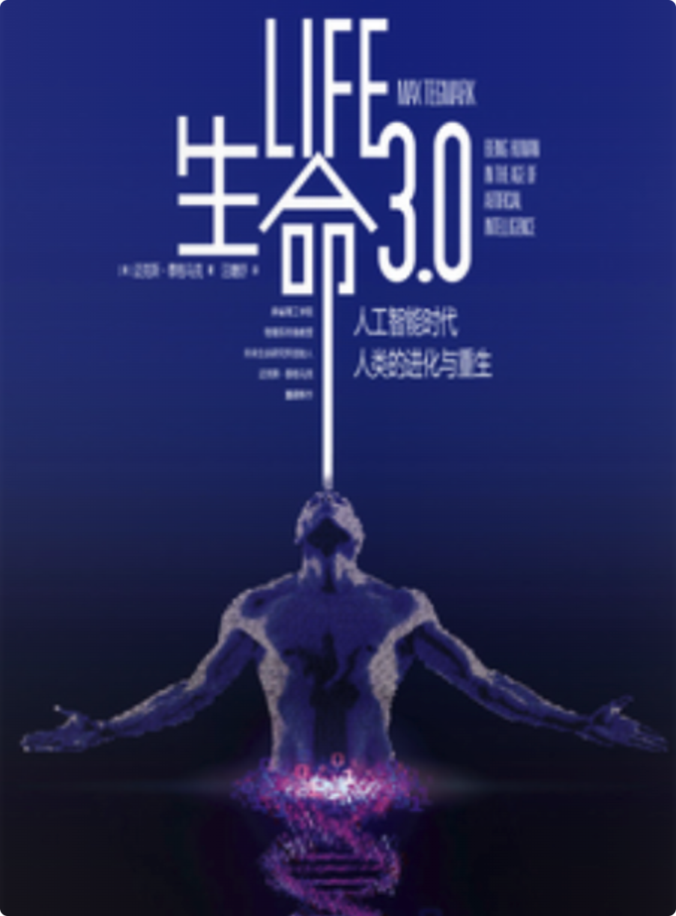
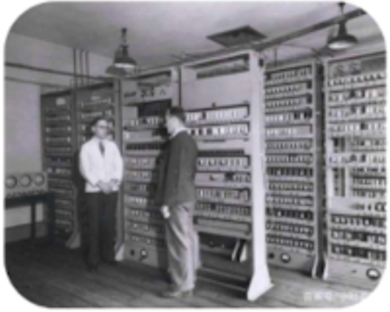
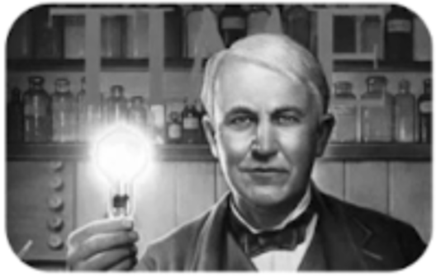
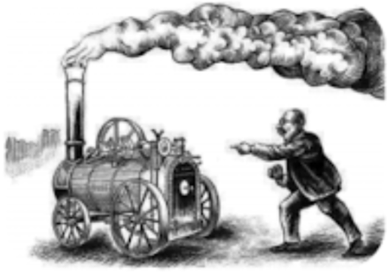
第四次工业革命
站在行业发展视角， 工业软件产品的前世、今生如何？未来在哪里？
满足用户需求 vs. 超越用户预期，选择很关键
OpenAI Strawberry（o1）
现在～未来
20世纪后半期～现在
第四次工业革命
数字化、智能化 （大数据、AI）
19世纪下半叶～20世纪初
第三次工业革命
信息化 （计算机）
18世纪60年代～19世纪中期
RLHF:CoT:
Reinforcement Learning with Human Feedback
Chain of Thought
第二次工业革命
电气化 （电能）
第一次工业革命
机械化 （蒸汽机）
机械化生产 | 大规模生产 | 柔性、精益生产 | 智能化生产 | 制造系统
成批生产 | 大规模生产 | 大规模定制 | 用户参与设计、制造、服务 | 生产模式
机械化 | 电气化 | 信息化（可编程） | 数字化、智能化 | 产线特征
产品 | 标准产品 | 可配置产品 | 定制化产品 | 产品特点
简单 | 单一系统 | 多系统 | 大系统(System of Systems) | 系统规模
Notes:
第一次工业革命之后，相比于手工业时代，通过机械化实现了成批生产，但产出的还不算是标准产品；
电的出现催生了第二次工业革命，这时候成批生产变成大规模生产，像最开始的像福特汽车基本就是一条产线，是一种典型的多品种、大批量的生产制造模式，其产量很高，但是没有任何的个性化；
随着电子与信息技术的发展，第三次工业革命后，个性化定制的需求日益高涨，不同型号规格的产品需要在一个车间或一条产线上快速地产出，此时产品种类仍然是有限的，且批量相对较大， 是一种中品种、中大批量的生产制造模式；
第四次工业革命后，用户参与设计、制造、服务已经成为常态，导致定制化程度更高且批量很小甚至是单件，那么在这种多品种、小批量的模式下，如何保证产品在一个/多个车间甚至一条产线上快速产出，且要保证切换成本、生产周期、交期达成都是最优的，传统的手工计划模式将不再适应如此复杂的场景。

Slide 5

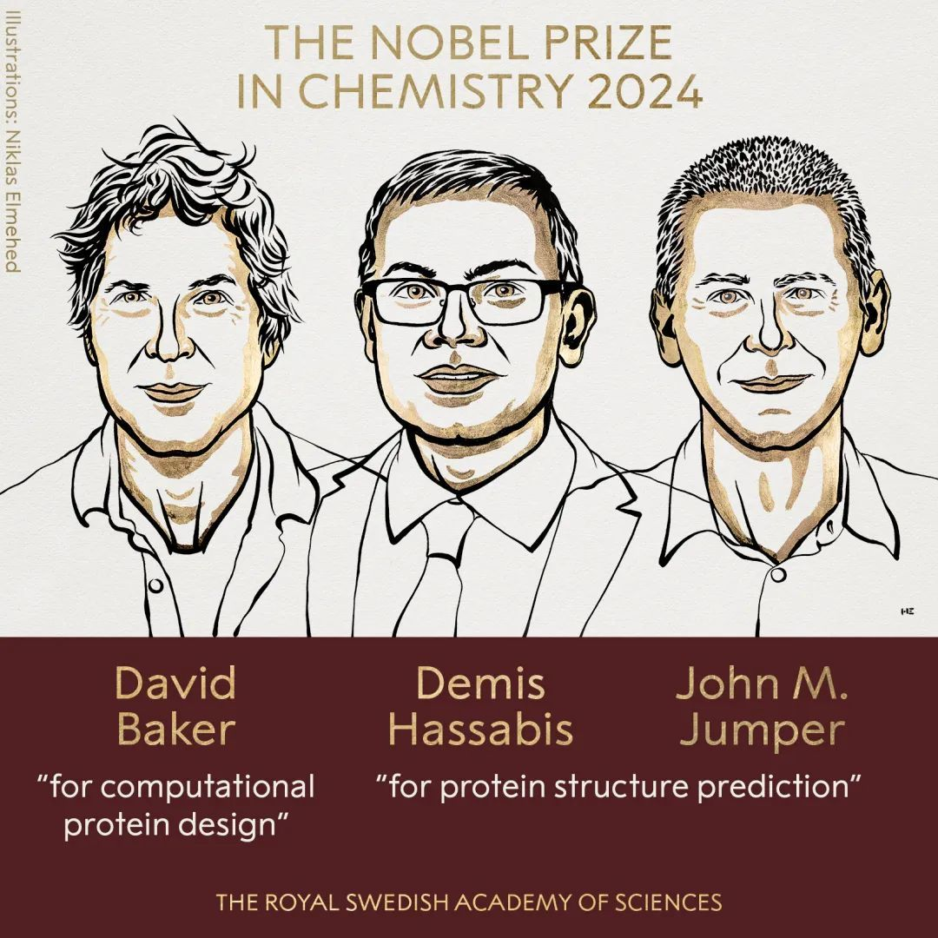
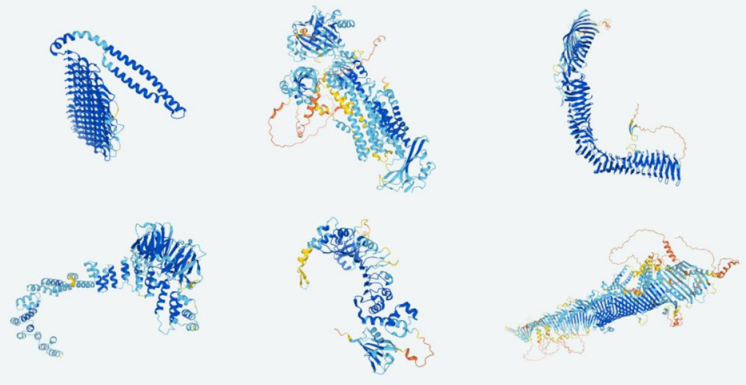
第四次工业革命：AI发展势不可挡
站在技术发展视角， 工业软件产品的未来在哪里？
满足用户需求 vs. 超越用户预期，趋势很明显，不以人的意志为转移，未来已来！
OpenAI Strawberry（o1）
RLHF:CoT:
Reinforcement Learning with Human Feedback
Chain of Thought
2024年诺贝尔物理学奖授予约翰·J·霍普菲尔德（John J. Hopfield）和杰弗里·E·辛顿（Geoffrey E. Hinton），以表彰他们“为实现使用人工神经网络的机器学习所做的基础性发现与发明”
2024年诺贝尔化学奖，一半授予大卫·贝克（David Baker），“以表彰在计算蛋白质设计方面的贡献”，他掌握了生命的构建模块，并创造了全新的蛋白质
另一半则共同授予创造了 AlphaFold 的德米斯·哈萨比斯（Demis Hassabis）和约翰·M·詹珀（John M. Jumper），“以表彰他们在蛋白质结构预测方面的成就”
2021年7月，AlphaFold成功预测了近98.5%的人类蛋白质结构

Slide 6
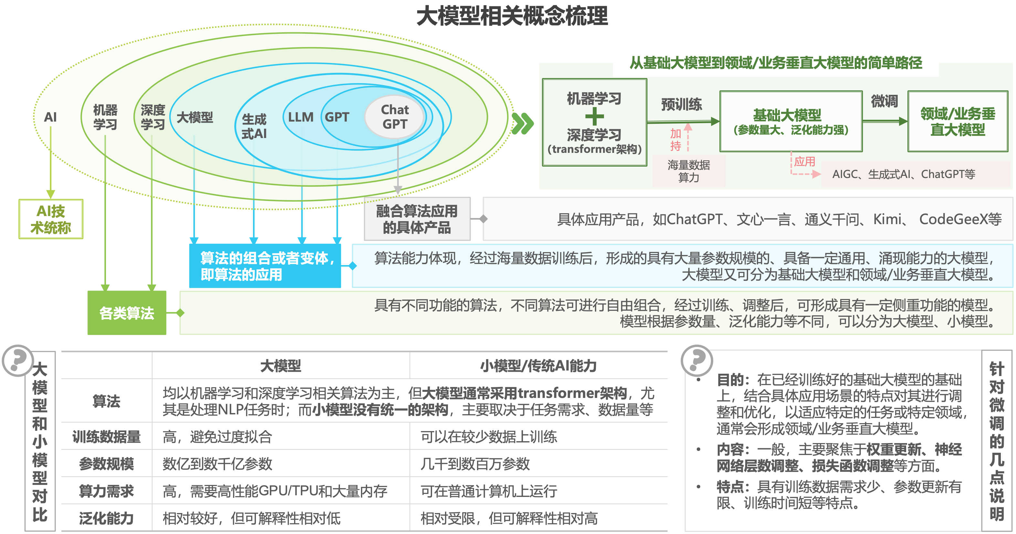
背景分析
DeepSeek V3 模型训练费用 557.6 万美元
2048块 H800 NVIDIA GPU卡
耗时 2个月
微调费用 ≈ 训练费/10000

Slide 7

发展人工智能产业成为国家战略
“ 要推动人工智能科技创新与产业创新深度融合，构建企业主导的产学研用协同创新体系，助力传统产业改造升级，开辟战略性新兴产业和未来产业发展新赛道。” —2025年4月25日，习主席在中共中央政治局第二十次集体学习时的讲话
国家政策
2024-- 2025年是中国工业人工智能从"战略规划"走向"全面落地"的关键转折期，政策呈现出"高频次、多层级、重应用、强协同、可量化"的鲜明特点。
2024年1月
2025年7月
2025年8月
工业和信息化部等七部门 《关于推动未来产业创新发展的实施意见》
将人工智能作为未来产业重点方向，推动未来制造、未来信息等领域创新发展。
国家发改委等六部门 《关于开展2025年度智能工厂梯度培育行动的通知》
分基础级、先进级、卓越级和领航级四个层级培育智能工厂，推动制造业智能化升级。
国务院 《关于深入实施"人工智能+"行动的意见》
提出到2027年应用普及率超70%、到2030年超90%的目标，推动AI与实体经济深度融合，助力传统产业转型升级。
2024
2025
中央网信办等四部门 《关于印发国家人工智能产业综合标准化体系建设指南（2024版）的通知》
构建国家人工智能产业综合标准化体系，为AI赋能工业提供标准支撑。
工业和信息化部等八部门 《机械工业数字化转型实施方案（2025—2030）》
针对机械工业制定的数字化转型方案，覆盖2025-2030年，强调人工智能在机械制造领域的应用。
工业和信息化部《关于开展2025年人工智能产业及赋能新型工业化创新任务揭榜挂帅工作的通知》
面向人工智能产业发展底座、"人工智能+制造"、智能产品装备、共性基础支撑等重点方向开展揭榜挂帅。
2024年7月
2025年8月
2025年11月

Slide 8
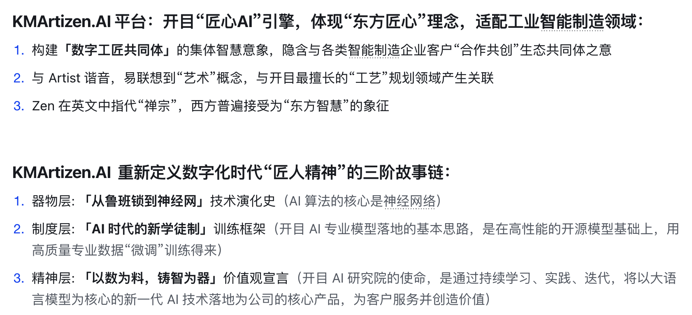
建设开目AI的文化理念

Slide 9
方案介绍
02
序号字体Arial 、字号138
目录标题为主体蓝色（rgb8,69,149），微软雅黑44号加粗；
子标题黑色浅色25%，微软雅黑18号

Slide 10
制造业企业常见业务痛点
传承难
成本高
数据散
效率低
决策弱
工艺知识分散，经验传承断层
企业核心工艺经验多沉淀在资深工程师脑中，缺乏结构化留存，新人上手慢、操作不规范。
设计与工艺脱节，返工成本高
工艺适配性差，后期需反复沟通修改，不仅拉长研发周期，还增加返工、试产成本。
数据碎片化严重，难以整合利用
生产各环节数据分散在不同系统，形成 “ 数据孤岛”，数据格式不统一、质量低，缺乏统一整合工具。
工艺规划重复劳动，效率低下
同类零件缺乏统一工艺模板，工艺人员需重复编写工艺方案，尤其复杂零件工艺规划周期长。
决策依赖经验，缺乏数据支撑
生产优化、资源调配等决策多凭管理人员经验判断，缺乏量化数据依据，难以精准识别生产瓶颈。

Slide 11
解决业务痛点的核心举措
序号 | 业务痛点 | 核心举措 | 对应智能体
1 | 工艺知识分散，经验传承断层 | 工艺知识结构化沉淀，破解经验传承难题 | 工艺知识服务智能体
2 | 设计与工艺脱节，返工成本高 | DFM 规则前置适配，打通跨环节协同 | DFM 规则适配智能体 工艺交互设计智能体
3 | 数据碎片化严重，难以整合利用 | 全流程数据整合分析，打破数据孤岛 | 数据汇总分析智能体 零件分类与相似件搜索智能体
4 | 工艺规划重复劳动，效率低下 | 相似件匹配 + MBD 工艺复用，减少无效劳动 | 零件分类与相似件搜索智能体 基于 MBD 零件工艺生成智能体
5 | 决策依赖经验，缺乏数据支撑 | 数据量化呈现驱动智能决策，替代经验判断 | 数据汇总分析智能体

Slide 12





AI时代数字化资产制造基地
AI时代数字化资产制造基地
供应链
价值链
原料
生产线
智能体
场景应用
三级市场
算法
行业算法沉淀
模型
智能体
知识服务
智能体
产品研发设计问答(PLM)
高端制造大型企业
定制
DFM规则适配
智能体
规则需求
分析与匹配
算力
云服务&一体机
基于MBD零件
工艺生成智能体
零件加工工艺
路线推理
数据
高质量数据集
工艺交互设计
智能体
零件工序编排(3DMPS)
中型企业
订阅
知识库
MCP
零件分类与相似件
搜索智能体
零件加工工序模版借用(3DMPS)
服务
三方优势能力
数据汇总分析
智能体
工艺资源统计
(PLM)
小型企业
充值
…...
…...
…...
“一基双链三级市场” 打造制造业企业AI转型新范式

Slide 13
开目AI整体解决方案-产品视角
行业赋能
3DDFM、3DMPS、3DDFC......
PLM、MPM、MOM......
软件产品
3D工具
管理系统
知识服务
智能体
DFM规则适配
智能体
基于MBD零件工艺生成
智能体
智能体
工艺交互设计
智能体
零件分类与相似件搜索
智能体
数据汇总分析
智能体
能力封装
AI 基座
AI小沐（人工智能应用能力总出口）
模型管理（通用大模型接入）
MCP管理（第三方服务接入）
智能体管理（能力发现与协同）
KMArtizen.AI
平台
信息化能力
AI通用能力
租户、权限、日志、参数......
模型推理、场景感知、意图识别、文档解析......
AI基础设施
算力服务
算法服务
数据服务
模型服务

Slide 14

开目AI整体解决方案-应用视角
以KMArtizen.AI平台为基础，构建智能体矩阵，结合行业/企业实际需求和痛点，从易到难打造行业场景应用，助力企业智能升级。
工艺知识问答
产品研发设计问答(PLM)
质量与制造追溯(QMS)
内部制度流程查询(OA)
.......
行业
场景
应用
DFM规则适配
规则需求分析与匹配
规则参数与入口条件配置
新增用户规则自动创建
......
零件工艺生成
零件加工工艺要素推理
零件加工工艺路线规划
零件加工规程生成
......
工艺交互设计
机加工艺规划(3DMPS)
装配工艺规划(3DAST)
焊接工艺规划(3DWELD)
......
零件分类搜索
零件加工工序模版借用(3DMPS)
审查方案自动推荐(3DDFM)
典型工艺复用(KMMPM)
......
数据汇总分析
工艺资源统计(PLM)
设备负载报表(MOM)
物料库存分析(ERP)
......
智能体
知识服务
智能体
DFM规则适配
智能体
基于MBD零件
工艺生成智能体
工艺交互设计
智能体
零件分类与相似件
搜索智能体
数据汇总分析
智能体
......
系统管理
AI基座
通用能力
KMArtizen.AI平台
租户管理
AI小沐
模型推理
权限管理
场景感知
日志管理
智能协同
长时记忆
意图识别
工具调用
MCP管理
智能体管理
参数管理
模型管理
文档解析
......
…
......
AI基础能力
算力服务能力
算法服务能力
数据服务能力
模型服务能力

Slide 15
能力与价值
04
序号字体Arial 、字号138
目录标题为主体蓝色（rgb8,69,149），微软雅黑44号加粗；
子标题黑色浅色25%，微软雅黑18号

Slide 16
开目AI能力场
能力出口
能力链接
以强大的智能体协同能力为核心，打通授权、存储、模型、知识库等基础服务，让多个智能体像团队一样高效配合、自动协作，共同完成复杂任务。
AI基座
AI通用能力
集成的通用AI能力就像一个“AI工具箱”，一键搞定文档解析、数据准备、模型训练和智能理解，让企业轻松调用各种AI能力，快速落地业务场景。
AI小沐智能应用
模型推理
模型管理
场景感知
MCP管理
意图识别
智能体管理
文档解析
开目AI
能力场
能力复用
信息化能力
AI基础设施
能力基建
租户管理
算力服务
为企业打造安全高效的信息化能力底座，特别通过分级分类的权限管理，精准控制不同角色对数据和资源的访问，保障多租户环境下的合规与协同。
权限管理
算法服务
AI基础设施就像一座高性能、高可靠的“AI工厂”，统一调度算力、数据和模型，通过智能编排与管控，让AI应用稳定跑得快、扛得住、管得好。
日志管理
数据服务
参数管理
模型服务

Slide 17
需求对接案例
企业 | 机加工艺需求 | 焊接工艺需求 | 热表工艺需求 | 装配工艺需求 | 其他需求
某机电企业 | 1.机电产品零件分类与相似零件/工装三维模型检索 2.机电产品零件工艺路线规划与工序内容生成 | 1.焊缝识别 2.焊接方法与加工参数推理 | 参数驱动的热处理/表面处理工艺智能设计决策 | 1.基于相似工艺的装配序列推荐 2.装配工序内容生成 | 1.基于工序模型的工装智能变型设计 2.支持权限控制的知识问答服务(集成至工艺设计工具、运维管理平台)
某航空发动机企业 | 1.二维图纸标注信息结构化提取 2.航发产品零件分类与相似零件检索 3.航发产品零件工艺路线规划与工序内容生成 4.NC代码智能生成 | - | 参数驱动的热处理工艺智能设计决策 | 1.装配工艺路线规划 2.装配工艺(文本-逻辑-参数)审校 3.智能零件选配 | 二维图纸重建三维模型
某飞机制造企业 | 1.设计数模工艺性自动审查 2.飞机零件工艺路线规划与工序内容生成 | - | - | 装配工艺路线规划 | 1.工艺编制过程中的工艺知识问答服务 2.工艺规范、技术单文档智能解析归档 3.工艺文件规范性检查

Slide 18
赋能企业“数智化”转型
三个作用
知识升级
工艺升级
流程升级
实现隐性工艺经验的结构化沉淀与高效复用，为企业构建自进化的知识体系
实现零件工艺的智能化设计、仿真与优化，提升工艺精准度与创新力
打通从零件分类、工艺设计到生产执行的数据链路，为智能制造提供端到端流程支撑
通过知识沉淀复用、流程自动化与数据驱动决策，助力制造企业高效实现 AI 转型
三个价值
研发提效降本
缩短产品上市周期
工艺标准化落地
沉淀企业核心知识资产
生产全流程协同
赋能数据驱动决策

